Slide 1

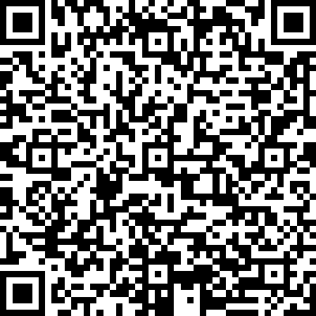
市内で農業を営む皆様へ
東広島市農業物価高騰対策補助金
物価高騰に対する収益性・生産性向上の取組を支援します。
補助率
補助対象経費の４分の３（限度額300万円）
※対象事業例：生産性向上につながる取組
※受付期間終了後に審査の上、採択者を決定します。
申請→受付→審査→採択又は不採択
対象者
次の全てに該当する方
① 認定農業者、認定新規就農者（令和７年度中の認
定予定者含む）、有機農業者又は地域グループ営
農団体
② 市内に住所又は圃場を有する方
③ １０年以上農業を続ける意思のある方
④ 市税の滞納がない方
事業期間
交付決定日（６月中予定）～令和８年２月２８日まで
実績報告が３月13日（金）に完了しない場合、補助金の交付はできません。
申請方法
次の書類を揃えて、東広島市産業部農林水産課へご提出ください。（郵送又はメールも可能）
申請に必要な書類
①東広島市農業物価高騰対策補助金採択申請書
②事業計画書
③事業予算書
④補助対象経費に係る見積書の写し
⑤その他市長が必要と認める書類
申請受付期間：令和7年５月１日（木）～令和７年５月１６日（金）
申請・問い合わせ先
東広島市産業部農林水産課
所在地：東広島市西条栄町８番２９号
電話番号：０８２－４２０－０９３９
FAX番号：０８２－４２２－５１４４
hgh200939@city.higashihiroshima.lg.jp

